Slide 1
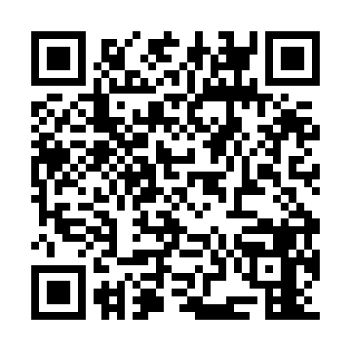
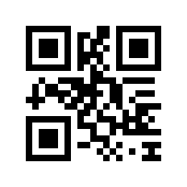
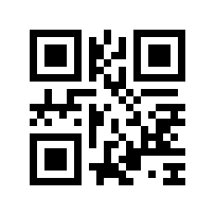
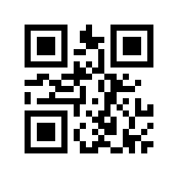
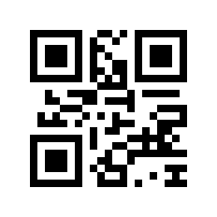
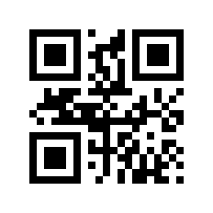
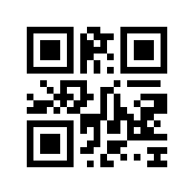
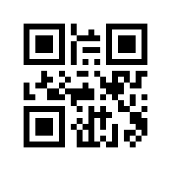
AR Demo v0.2
ARデモアクセスQRコード
上杉謙信（静止画）
上杉謙信（モーションGIF）
ろくろ首１（静止画）
ろくろ首１（静止画）
ろくろ首１（モーションGIF ）
宇宙戦艦（静止画）
銀河鉄道（静止画）

